Slide 1



人教版 数学 八年级 上册
12.3 角的平分线的性质
第一课时
第二课时

Slide 2


第一课时
角的平分线的性质

Slide 3
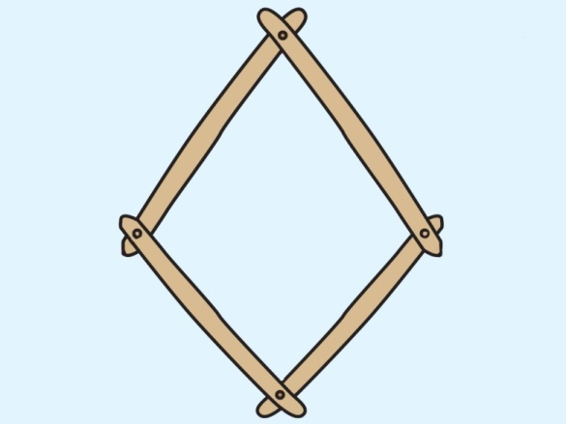
导入新知
下图是一个平分角的仪器，其中AB= AD，BC=DC.将点A放在角的顶点，AB和AD 沿着角的两边放下，沿AC画一条射线AE，AE 就是这个角的平分线，你能说明它的道理吗？
A
D
B
C
E

Slide 4
素养目标
3. 熟练地运用角平分线的性质解决实际问题.
2. 探究并认知角平分线的性质.
1. 学会角平分线的画法.

Slide 5

探究新知
知识点 1
角平分线的画法
在纸上画一个角，你能得到这个角的平分线吗？
问题1：
用量角器度量，也可用折纸的方法．
问题2：
如果把前面的纸片换成木板、钢板等，还能用对折的方法得到木板、钢板的角平分线吗？

Slide 6

探究新知
提炼图形

Slide 7
探究新知
如图，是一个角平分仪，其中AB=AD，BC=DC.将点A放在角的顶点，AB和AD沿着角的两边放下，沿AC画一条射线AE，AE就是角平分线，你能说明它的道理吗?
问题3：
A
其依据是SSS，两全等三角形的
对应角相等.
D
B
C
(E)

Slide 8

探究新知
【思考】如果没有此仪器，我们用数学作图工具，能实现该仪器的功能吗？
请大家找到用尺规作角的平分线的方法，并说明作图方法与仪器的关系.
做一做
提示
(1)已知什么？求作什么？
(2)把平分角的仪器放在角的两边，仪器的顶点与角的顶点重合，且仪器的两边相等，怎样在作图中体现这个过程呢?
(3)在平分角的仪器中，BC=DC，怎样在作图中体现这个过程呢？
(4)你能说明为什么OC是∠AOB的平分线吗？
A
B
O

Slide 9
探究新知
已知:∠AOB.
A
求作：∠AOB的平分线.
M
半径小于 MN或等于 MN，可以吗？
仔细观察步骤
C
作法：
（1）以点O为圆心，适当长为半径画弧，交OA于点M，交OB于点N.
（2）分别以点M，N为圆心，大于 MN的长为半径画弧，两弧在∠AOB的内部相交于点C.
（3）画射线OC.射线OC即为所求.
B
N
O
作角平分线是最基本的尺规作图，大家一定要掌握噢!

Slide 10
探究新知
已知：平角∠AOB.
求作：平角∠AOB的角平分线.
C
B
O
A
结论：作平角的平分线的方法就是过直线上一点作这条直线的垂线的方法.

Slide 11
探究新知
知识点 2
角平分线的性质
OC是∠AOB的平分线，点P是射线OC上的任意一点.
1. 操作测量：取点P的三个不同的位置，分别过点P作PD⊥OA，PE⊥OB ，点D、E为垂足，测量PD、PE的长.将三次数据填入下表：
A
 | PD | PE
第一次
第二次
第三次
D
C
p
O
E
B
2. 观察测量结果，猜想线段PD与PE的大小关系，写出结果：__________
猜想：角的平分线上的点到角的两边的距离相等.
PD=PE

Slide 12
探究新知
验证猜想
角的平分线上的点到角的两边的距离相等.
已知：如图， ∠AOC= ∠BOC，点P在OC上，
PD⊥OA，PE⊥OB，垂足分别为D，E.
求证：PD=PE.
A
D
C
P
证明：
∵ PD⊥OA，PE⊥OB，
O
B
E
∴ ∠PDO= ∠PEO=90 °.
在△PDO和△PEO中，
∠PDO= ∠PEO，
∴ △PDO ≌△PEO(AAS).
∠AOC= ∠BOC，
OP= OP，
∴PD=PE.

Slide 13

探究新知
归纳总结
一般情况下，我们要证明一个几何命题时，可以按照类似的步骤进行，即
1.明确命题中的已知和求证；
2.根据题意，画出图形，并用数学符号表示已知和
求证；
3.经过分析，找出由已知推出要证的结论的途径，写出证明过程.

Slide 14
探究新知
性质定理：角的平分线上的点到角的两边的距离相等.
应用所具备的条件：
A
D
（1）角的平分线；
C
（2）点在该平分线上；
P
O
（3）垂直距离.
定理的作用：
证明线段相等.
E
B
应用格式：
推理的理由有三个，必须写完全，不能少了任何一个.
∵OP 是∠AOB的平分线，
PD⊥OA， PE⊥OB，
∴PD = PE

Slide 15
探究新知
判一判：（1）∵ 如下左图，AD平分∠BAC（已知），
∴ = ，( )
BD CD
在角的平分线上的点到这个角的两边的距离相等
×
缺少“垂直距离”这一条件
B
B
A
D
A
D
C
C
(2)∵ 如上右图， DC⊥AC，DB⊥AB （已知）.
缺少“角平分线”这一条件
BD CD
∴ = ，
( )
在角的平分线上的点到这个角的两边的距离相等
×

Slide 16

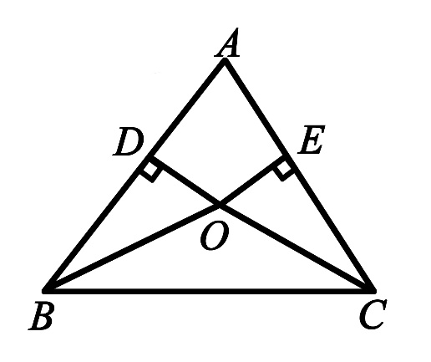
巩固练习
1.如图，在△ABC中，∠B，∠C的平分线交于点O，OD⊥AB于点D，OE⊥AC于点E，则OD与OE的大小关系是( )
A. OD>OE B．OD＝OE
C. OD<OE D．不能确定
B

Slide 17
探究新知
素养考点 1
角平分线的性质的应用
例1已知：如图，在△ABC中，AD是它的角平分线，且BD=CD，DE⊥AB，DF⊥AC.垂足分别为E，F.
求证：EB=FC.
A
证明： ∵AD是∠BAC的角平分线， DE⊥AB，DF⊥AC，
E
F
∴ DE=DF， ∠DEB=∠DFC=90 °.
B
C
D
在Rt△BDE 和 Rt△CDF中，
DE=DF，
∴ Rt△BDE ≌ Rt△CDF(HL).
BD=CD，
∴ EB=FC.

Slide 18
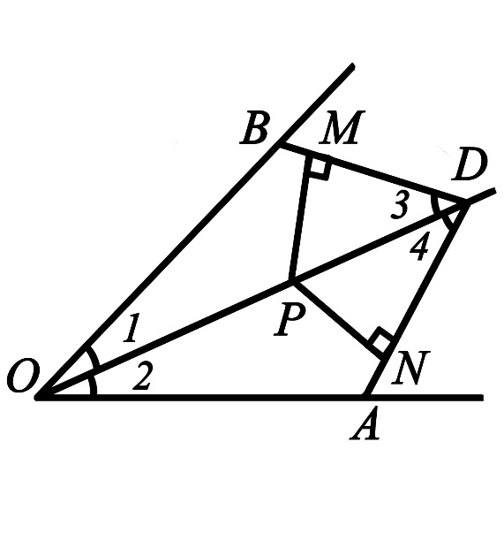
巩固练习
2.如图，已知：OD平分∠AOB，在OA，OB边上取OA＝OB，PM⊥BD，PN⊥AD，垂足分别为M，N.
求证：PM＝PN.
证明：∵OD平分∠AOB，∠1＝∠2，
又∵OA＝OB，OD＝OD，
∴△AOD≌△BOD，∴∠3＝∠4，
又∵PM⊥DB，PN⊥DA，
∴PM＝PN(角平分线上的点到角两边的距离相等)．

Slide 19
探究新知
素养考点 2
利用角平分线的性质求线段的长度
例2 如图，AM是∠BAC的平分线，点P在AM上，PD⊥AB，PE⊥AC，垂足分别是D、E，
PD=4cm，则PE=______cm.
B
D
4
M
P
提示：存在两条垂线段——直接 应用.
A
E
C

Slide 20
巩固练习
3.如图，在Rt△ABC中，AC=BC，∠C＝90°，AP平分∠BAC交BC于点P，若PC＝4， AB=14.
（1）则点P到AB的距离为_______.
B
D
4
P
A
C
提示：存在一条垂线段——构造应用.

Slide 21
探究新知
归纳总结
1.应用角平分线性质：
存在角平分线
条件
涉及距离问题
2.联系角平分线性质：
面积
利用角平分线的性质所得到的等量关系进行转化求解
周长

Slide 22
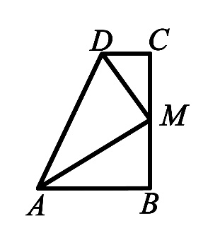
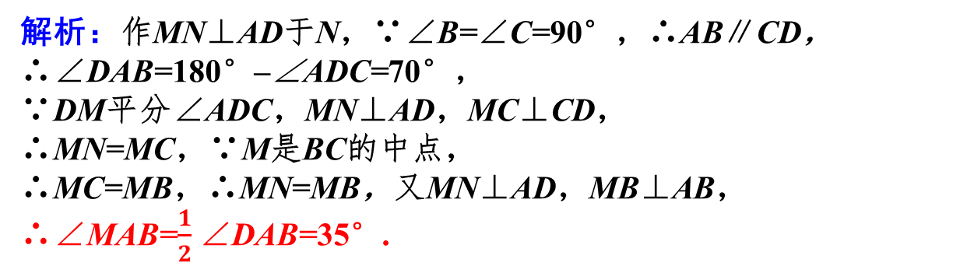
巩固练习
连接中考
如图，∠B=∠C=90°，M是BC的中点，DM平分∠ADC，且∠ADC=110°，则∠MAB=（ ）
A．30° B．35° C．45° D．60°
B
N
解析：作MN⊥AD于N，∵∠B=∠C=90°，∴AB∥CD，
∴∠DAB=180°–∠ADC=70°，
∵DM平分∠ADC，MN⊥AD，MC⊥CD，
∴MN=MC，∵M是BC的中点，
∴MC=MB，∴MN=MB，又MN⊥AD，MB⊥AB，
∴∠MAB=$\frac{1}{2}$∠DAB=35°.

Slide 23
课堂检测
基础巩固题
A
1. 如图，DE⊥AB，DF⊥BG，垂足分别是E，F， DE =DF， ∠EDB= 60°，则 ∠EBF= 度，BE= .
E
C
D
B
60
BF
F
G
2.△ABC中， ∠C=90°，AD平分∠CAB，且BC=8，BD=5，则点D到AB的距离是 .
C
D
3
A
E
B

Slide 24
课堂检测
基础巩固题
3. 用尺规作图作一个已知角的平分线的示意图如图所示，则能说明∠AOC=∠BOC的依据是（ ）
  A. SSS
  B. ASA
  C. AAS
  D.角平分线上的点到角两边的距离相等
A
A
M
C
B
N
O

Slide 25
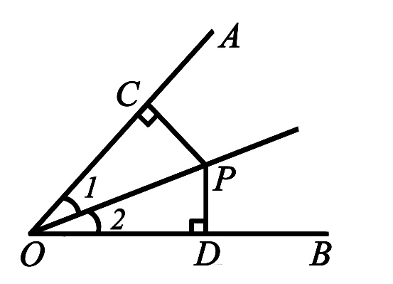
巩固练习
基础巩固题
4.如图，OP平分∠AOB，PC⊥OA，PD⊥OB，垂足分别是C，D，下列结论中错误的是( )
A. PC＝PD B. OC＝OD
C. ∠CPO＝∠DPO D. OC＝PC
D

Slide 26
课堂检测
基础巩固题
5. 如图，AD是△ABC的角平分线，DE⊥AB，垂足为E，S_{△ABC}＝7，DE＝2，AB＝4，则AC的长是( )
D
A．6 B．5 C．4 D．3
C
D
F
B
A
E

Slide 27
课堂检测
能力提升题
1. 在Rt△ABC中，BD平分∠ABC，DE⊥AB于E，则：
(1)哪条线段与DE相等？为什么？
(2)若AB＝10，BC＝8，AC＝6，求BE，AE的长和△AED 的周长.
A
解：(1)DC=DE.
理由如下：角平分线上的点到角两边的距离相等.
（2）在Rt△CDB和Rt△EDB中，DC=DE，DB=DB，
∴Rt△CDB≌Rt△EDB(HL)，
∴BE＝BC=8.
∴ AE＝AB–BE=2.
∴△AED的周长=AE+ED+DA=2+6=8.
E
10
6
D
D
C
B
8
C

Slide 28
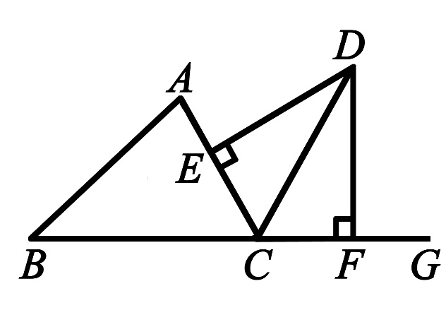
课堂检测
能力提升题
2.如图所示，D是∠ACG的平分线上的一点．DE⊥AC，DF⊥CG，垂足分别为E，F. 求证：CE＝CF.
证明：∵CD是∠ACG的平分线，DE⊥AC，DF⊥CG，
∴DE＝DF.
在Rt△CDE和Rt△CDF中，
∴Rt△CDE≌Rt△CDF(HL)，
∴CE＝CF.

Slide 29

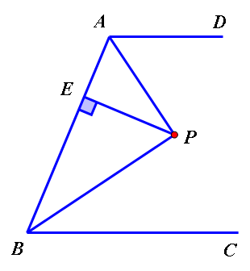
课堂检测
拓广探索题
如图，已知AD∥BC，P是∠BAD与∠ABC的平分线的交点，PE⊥AB于E，且PE=3，求AD与BC之间的距离.
解：过点P作MN⊥AD于点M，交BC于点N.
∵ AD∥BC，
∴ MN⊥BC，MN的长即为AD与BC之间的距离.
∵ AP平分∠BAD， PM⊥AD ， PE⊥AB，
∴ PM= PE.
同理， PN= PE.
∴ PM= PN= PE=3.
∴ MN=6.即AD与BC之间的距离为6.

Slide 30
课堂小结
尺规作图
属于基本作图，必须熟练掌握
一个点：角平分线上的点；
二距离：点到角两边的距离；
两相等：两条垂线段相等
性质定理
为证明线段相等提供了又一途径
角平分线
辅助线
添加
过角平分线上一点向两边作垂线段

Slide 31
第二课时
角的平分线的判定

Slide 32

导入新知
我们知道，角的平分线上的点到角的两边的距离相等，反过来，到角的两边的距离相等的点是否在这个角的平分线上呢？

Slide 33
素养目标
3. 学会判断一个点是否在一个角的平分线上.
2. 掌握角平分线判定定理内容的证明方法并应用其解题.
1. 理解角平分线判定定理.

Slide 34

探究新知
知识点 1
角平分线的判定
叙述角平分线的性质定理.
角的平分线上的点到角的两边的距离相等.
回
顾旧知
几何语言描述：
∵ OC平分∠AOB，且PD⊥OA， PE⊥OB.
不必再证全等
∴ PD= PE.
A
P到OA的距离PD
D
C
P是角平分线上的点
P
O
P到OB的距离PE.
E
B

Slide 35

探究新知
交换角的平分线的性质中的已知和结论，你能得到什么结论，这个新结论正确吗？
想一想
A
角平分线的性质：
D
C
角的平分线上的点到角的两边的距离相等.
P
几何语言：
O
B
E
∵ OC平分∠AOB，且PD⊥OA， PE⊥OB
∴ PD= PE
这个结论正确吗？
猜想:
角的内部到角的两边距离相等的点在角的平分线上．

Slide 36
探究新知
猜想证明
已知：如图，PD⊥OA，PE⊥OB，垂足分别是D、E，PD=PE. 求证：点P在∠AOB的平分线上.
证明：
作射线OP，
∵PD⊥OA，PE⊥OB.
A
D
∴∠PDO=∠PEO=90°，
在Rt△PDO和Rt△PEO 中，
O
P
OP=OP（公共边），
PD= PE（已知 ），
E
∴Rt△PDO≌Rt△PEO（ HL）.
B
∴∠AOP=∠BOP
（全等三角形的对应角相等）.
∴点P在∠AOB的平分线上.

Slide 37
探究新知
判定定理：
角的内部到角的两边的距离相等的点在角的平分线上.
应用所具备的条件：
（1）位置关系：点在角的内部；
（2）数量关系：该点到角两边的距离相等.
A
定理的作用：判断点是否在角平分线上.
D
C
应用格式：
P
O
B
∵ PD⊥OA，PE⊥OB，PD=PE.
E
∴点P 在∠AOB的平分线上.

Slide 38
探究新知
素养考点 1
角平分线的判定的应用
例1 如图，要在S区建一个贸易市场，使它到铁路和公路距离相等， 离公路与铁路交叉处500米，这个集贸市场应建在何处（比例尺为1︰20000）？
O
解：作夹角的角平分线OC，
截取OD=2.5cm ， D即为所求.
D
S
C
方法点拨：根据角平分线的判定定理，要求作的点到两边的距离相等，一般需作这两边直线形成的角的平分线，再在这条角平分线上根据要求取点.

Slide 39

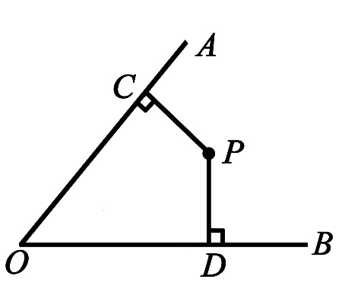
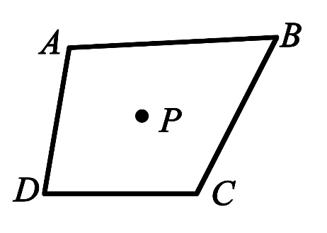
巩固练习
1．如图，点P在∠AOB内部，PC⊥OA于点C，PD⊥OB于点D，PC＝3 cm，当PD＝____cm时点P在∠AOB的平分线上．
3
3
2．如图，AB∥CD，点P到AB，BC，CD的距离相等，则点P是 的平分线与 的平分线的交点．
∠ABC
∠BCD

Slide 40
探究新知
知识点 2
三角形的内角平分线
分别画出下列三角形三个内角的平分线，你发现了什么？
发现：三角形的三条角平分线相交于一点.

Slide 41
探究新知
分别过交点作三角形三边的垂线，用刻度尺量一量，每组垂线段，你发现了什么？
你能证明这个结论吗？
发现：过交点作三角形三边的垂线段相等.

Slide 42
探究新知
证明结论
已知：如图，△ABC的角平分线BM，CN相交于点P，
求证：点P到三边AB，BC，CA的距离相等.
证明：过点P作PD，PE，PF分别垂直于AB，BC，CA，垂足分别为D，E，F.
A
D
N
F
∵BM是△ABC的角平分线，点P在BM上，
∴PD=PE.同理PE=PF.
∴PD=PE=PF.
即点P到三边AB，BC，CA的距离相等.
P
M
B
C
E

Slide 43
探究新知
点P在∠A的平分线上吗？这说明三角形的三条角平分线有什么关系？
想一想
A
D
N
F
P
M
点P在∠A的平分线上.
B
C
E
结论：三角形的三条角平分线交于一点，并且这点到三边的距离相等.

Slide 44
巩固练习
3.如图，在直角△ABC中，∠C＝90°，AP平分∠BAC，BD平分∠ABC；AP，BD交于点O，过点O作OM⊥AC，若OM＝4.
(1)求点O到△ABC三边的距离和.
B
B
E
O
P
12
N
A
C
A
D
M
C

Slide 45
巩固练习
3.如图，在直角△ABC中，∠C＝90°，AP平分∠BAC，BD平分∠ABC；AP，BD交于点O，过点O作OM⊥AC，若OM＝4.
(2)若△ABC的周长为32，求△ABC的面积.
解：连接OC.
B
E
O
P
N
A
D
M
C

Slide 46
探究新知
归纳总结
1.应用角平分线性质：
2.联系角平分线性质：
存在角平分线
距离
条件
涉及距离问题
面积
周长

Slide 47
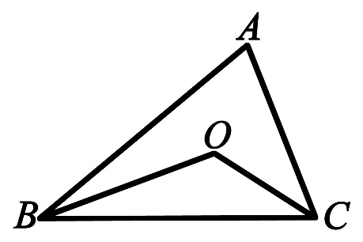
探究新知
素养考点 2
利用三角形的内角平分线的性质求值
例2 如图，在△ABC中，点O是△ABC内一点，且点O到△ABC三边的距离相等．若∠A＝40°，则∠BOC的度数为( )
A
A．110° B．120° C．130° D．140°
解析：由已知，O到三角形三边的距离相等，即三条角
平分线的交点，AO，BO，CO都是角平分线，
所以有∠CBO＝∠ABO＝ ∠ABC，
∠BCO＝∠ACO＝ ∠ACB，
∠ABC＋∠ACB＝180°－40°＝140°，
∠OBC＋∠OCB＝70°，
∠BOC＝180°－70°＝110°.

Slide 48

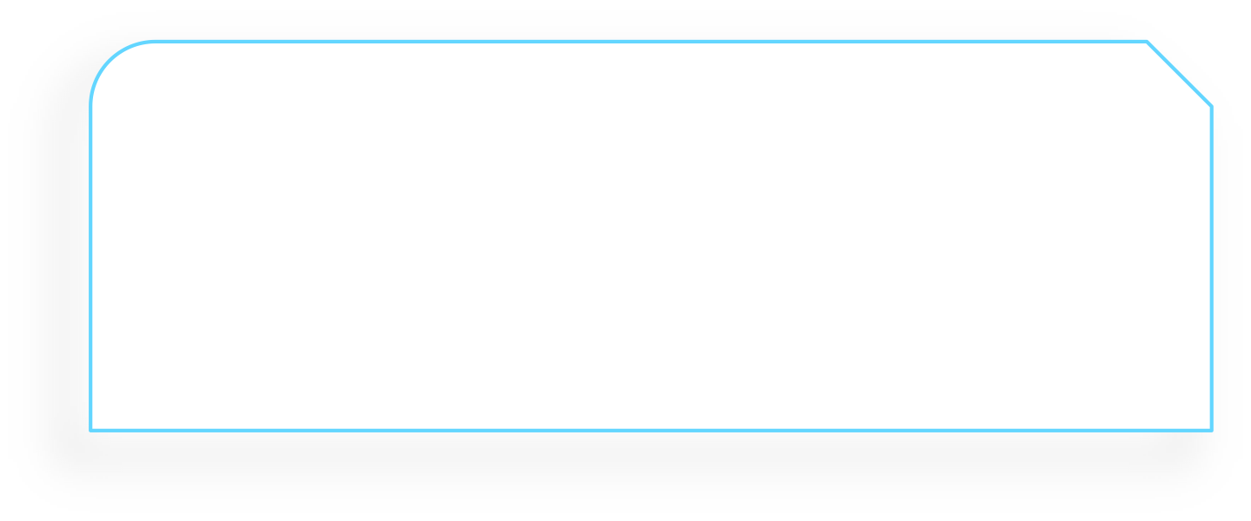
探究新知
方法点拨
由已知，O 到三角形三边的距离相等，得O是三角形三条内角平分线的交点，再利用三角形内角和定理即可求出∠BOC的度数．

Slide 49
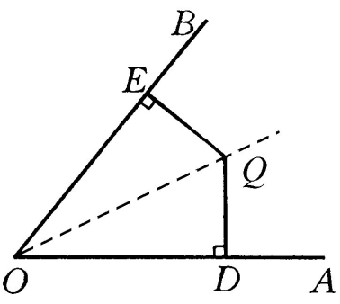

探究新知
角的平分线的性质
角的平分线的判定
图形
已知 条件
结论
C
C
归纳总结
P
P
OP平分∠AOB
PD=PE
PD⊥OA于D
PD⊥OA于D
PE⊥OB于E
PE⊥OB于E
PD=PE
OP平分∠AOB

Slide 50
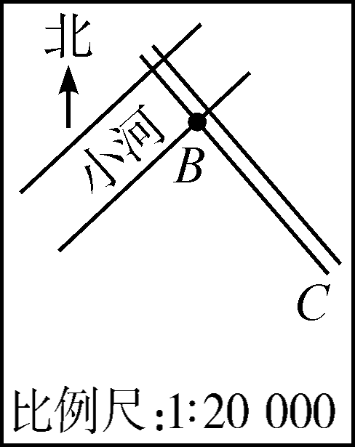
巩固练习
4.到三角形三边距离相等的点是( )
A．三边垂直平分线的交点
B．三条高所在直线的交点
C．三条角平分线的交点
D．三条中线的交点
5.如图，河南岸有一个工厂在公路西侧，工厂到公路的距离与到河岸的距离相等，并且与B的距离为300 m，在图上标出工厂的位置，并说明理由．
C
解：作小河与公路夹角的角平分线BM，在BM上截取BP＝1.5 cm，则点P即为所求的工厂的位置

Slide 51
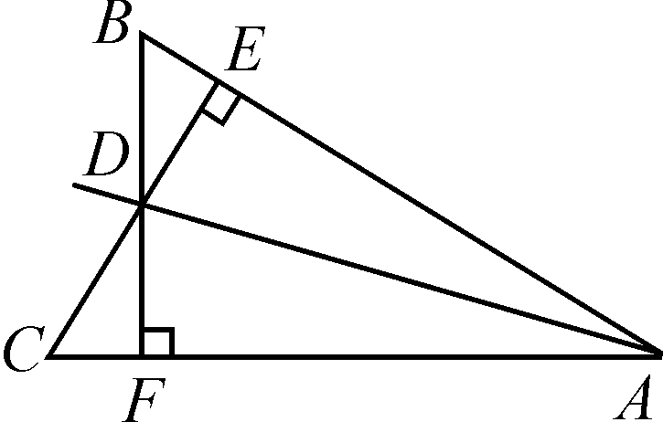
巩固练习
连接中考
如图，已知，BE＝CF，BF⊥AC于点F，DE⊥AB于点E，BF，CE交于点D.
求证：AD平分∠BAC.
证明：∵BF⊥AC，CE⊥AB，
∴∠BED＝∠CFD＝90°，
又∵∠BDE＝∠CDF， BE＝CF，
∴△BDE≌△CDF(AAS)
∴DE＝DF，
∴AD平分∠BAC.

Slide 52
课堂检测
基础巩固题
1. 如图，某个居民小区C附近有三条两两相交的道路MN、OA、OB，拟在MN上建造一个大型超市，使得它到OA、OB的距离相等，请确定该超市的位置P.
A
M
小区C
P
O
N
B

Slide 53
课堂检测
基础巩固题
2. 如图所示，已知△ABC中，PE∥AB交BC于点E，PF∥AC交BC于点F，点P是AD上一点，且点D到PE的距离与到PF的距离相等，判断AD是否平分∠BAC，并说明理由．
解：AD平分∠BAC．理由如下：
∵D到PE的距离与到PF的距离相等，
∴点D在∠EPF的平分线上．
∴∠1＝∠2．又∵PE∥AB，∴∠1＝∠3．
同理，∠2＝∠4．
∴∠3＝∠4，∴AD平分∠BAC．
A
(
(
3
4
P
(
(
1
2
B
E
D
F
C

Slide 54
课堂检测
能力提升题
如图，已知∠CBD和∠BCE的平分线相交于点F，
求证：点F在∠DAE的平分线上．
E
G
证明：
过点F作FG⊥AE于G，FH⊥AD于H，FM⊥BC于M.
C
∵点F在∠BCE的平分线上， FG⊥AE， FM⊥BC.
M
F
∴FG＝FM.
A
又∵点F在∠CBD的平分线上， FH⊥AD， FM⊥BC，
B
H
D
∴FM＝FH，
∴FG＝FH.
∴点F在∠DAE的平分线上.

Slide 55
课堂检测
拓广探索题
如图， 直线l₁、l₂、l₃表示三条互相交叉的公路， 现要建一个货物中转站， 要求它到三条公路的距离相等， 可选择的地址有几处? 画出它的位置.

Slide 56
课堂检测
拓广探索题
P₂
l₁
P₁
P₄
P₃
l₃
l₂

Slide 57
课堂小结
角的内部到角两边距离相等的点在这个角的平分线上
内容
角平分线
的判定定理
作用
判断一个点是否在角的平分线上
结论
三角形的角平分线相交于内部一点

Slide 58
课后作业
作业
内容
教材作业
从课后习题中选取
自主安排
配套练习册练习

Slide 59

七彩课堂 伴你成长

